Slide 1
Основы вакуумной техники.
Блуменау М. И., студент 2 курса

Slide 2
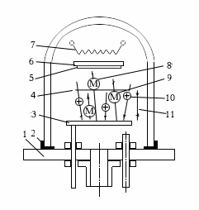
Вакуум в физике
● напыление пленок и металлических контактов высокого качества
● приготовление чистой поверхности для исследования свойств материалов поверхностными методами (например, для сканирующей туннельной микроскопии)
● ускорители элементарных частиц
● вакуумная теплоизоляция (актуально в криогенных установках, адиабатических калориметрах и т.п.)

Slide 3
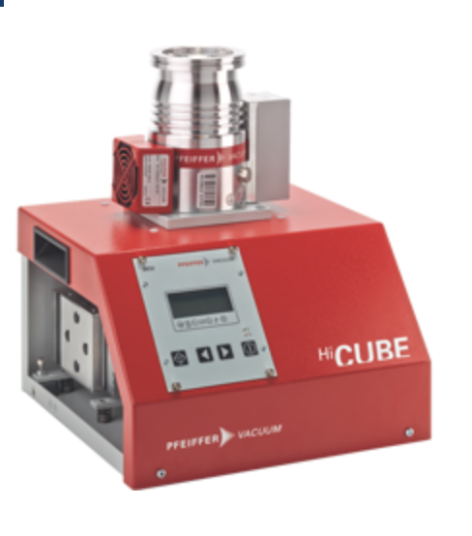
Используемый откачной пост
● низкий вакуум: 1000 — 1 мбар
● средний вакуум: 1 — мбар
● высокий вакуум: — мбар
● ультравысокий вакуум: — мбар
Где 1 мбар равен 100 Па.

Slide 4
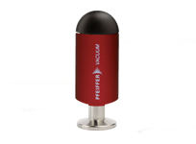
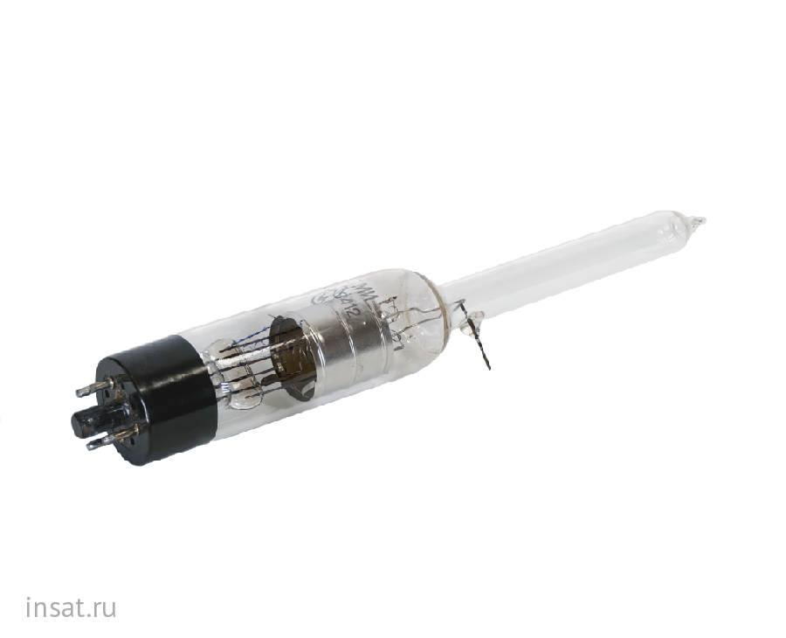
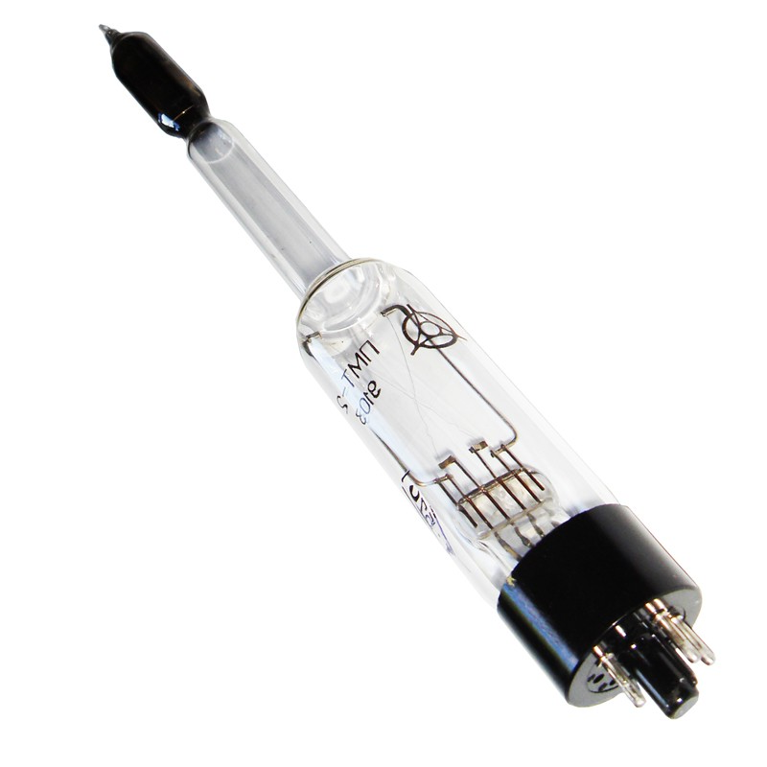
Датчики и принцип их работы
Датчики Пирани
ПМИ-2 и ПМТ-2

Slide 5
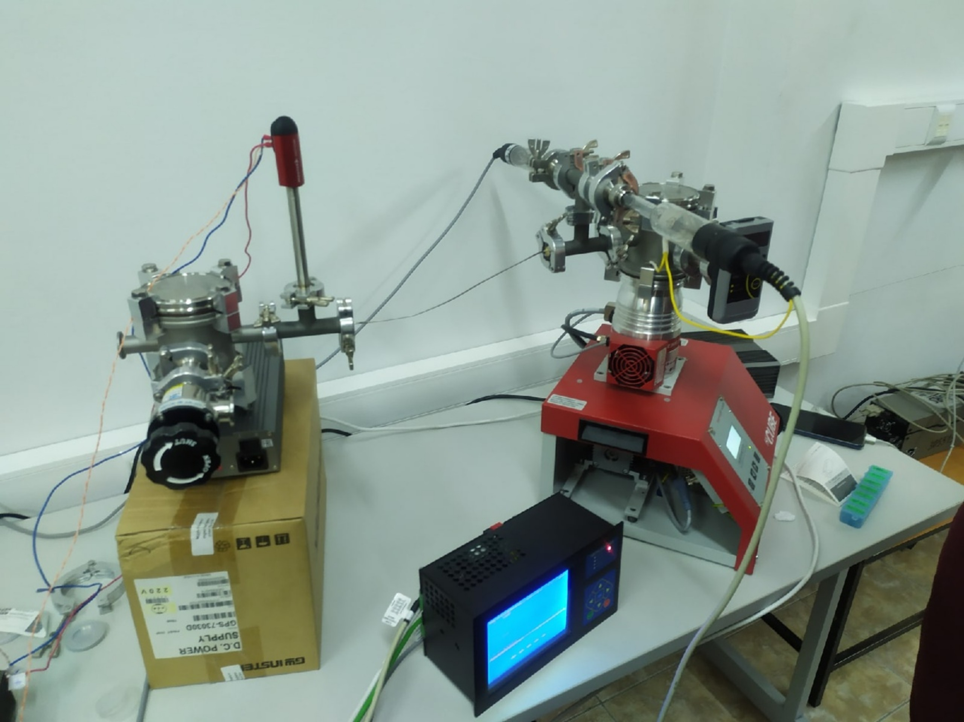
Установка

Slide 6
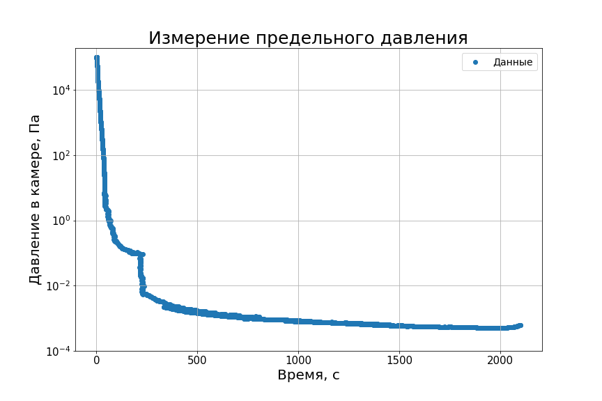
Опыт 1

Slide 7
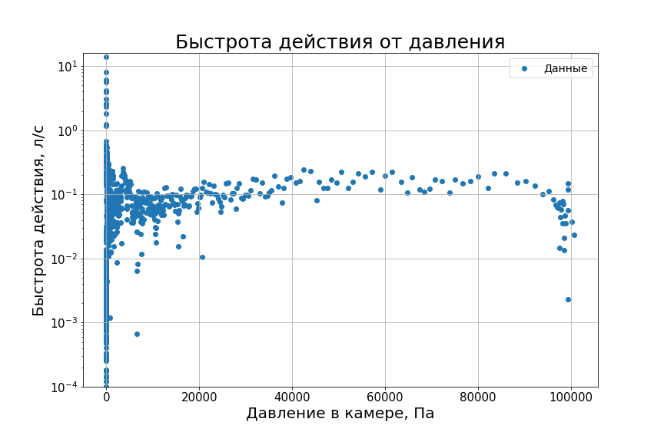

Быстрота действия
Максимальное значение составило 14.1 л/с, среднее — 0.056 л/с

Slide 8
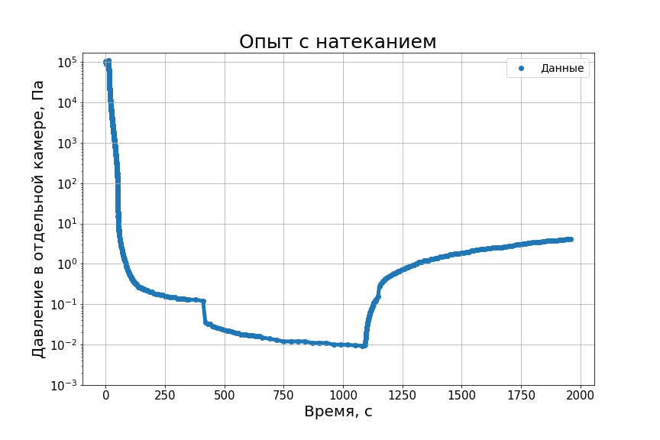
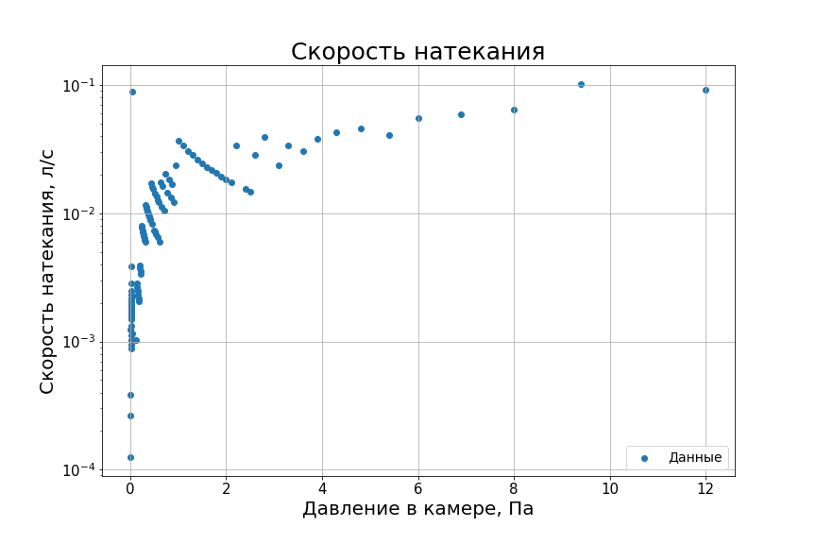
Опыт 2
Максимальное значение: 0.1 л/с, среднее — 0.016 л/с.

Slide 9
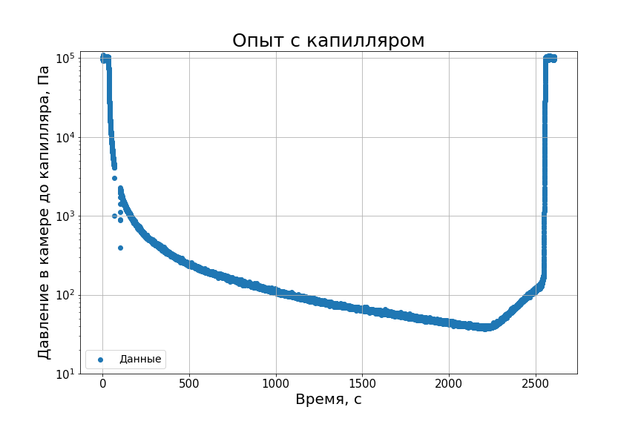
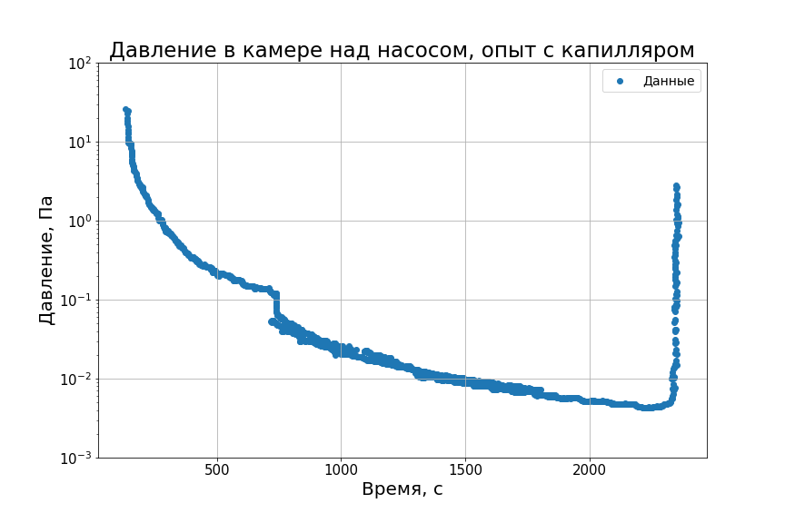
Опыт 3

Slide 10
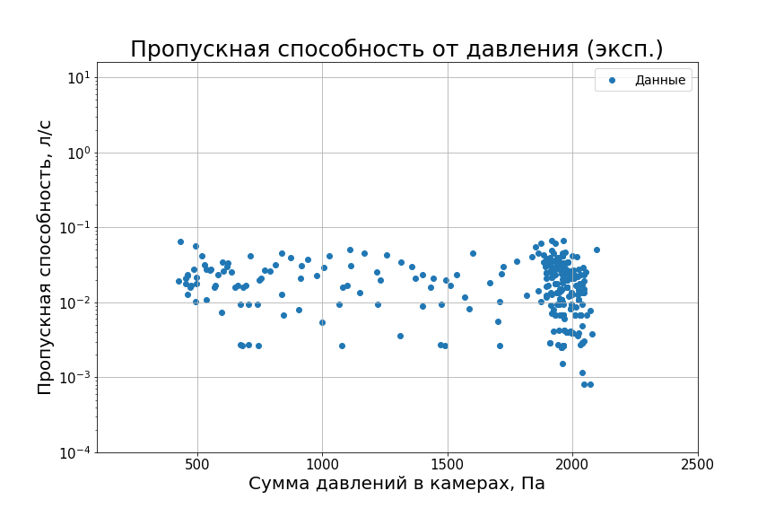


Среднее значение — 0.008 л/с
Теория:

Slide 11
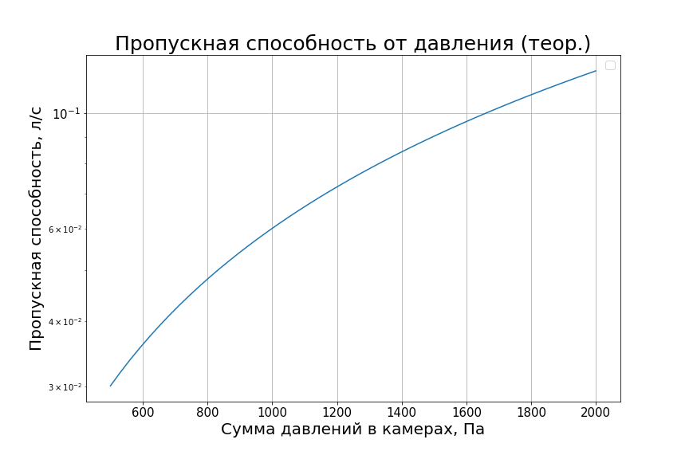

Slide 12
Использованные источники
https://apps.automeris.io/wpd/
Методичка, вторая редакция
https://studopedia.ru/7_32477_katodnoe-raspilenie.html
https://www.ajvs.com/new/product_info.php?products_id=46
https://www.tehnonn.ru/wp-content/uploads/2011/12/VIT19.pdf
https://www.google.com/url?sa=i&url=https%3A%2F%2Finsat.ru%2Fprices%2Finfo.php%3Fpid%3D87704&psig=AOvVaw1UlN1Yc7F4imQD5T1YD7My&ust=1604649478848000&source=images&cd=vfe&ved=0CAMQjB1qFwoTCOCZ1KP36uwCFQAAAAAdAAAAABAD

Slide 13
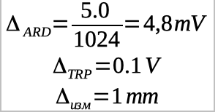
Погрешности

